Slide 1
Seminario Buenas Prácticas 2024
www.vinculacion.unab.cl
Notes:
You can safely remove this slide. This slide design was provided by SlideModel.com – You can download more templates, shapes and elements for PowerPoint from http://slidemodel.com

Slide 2
Comunidad Investigación, Intervención Social Universitaria (CIINSU 2024): Una respuesta interdisciplinaria a la emergencia en la población Lomas Latorre de Achupallas
Facultad de Educación y Ciencias Sociales.
Carrera de Trabajo Social
Jefe/a de Proyecto: Rosa Villarroel Valdés/Ingrid Robert Calisto
Sede: Viña del Mar

Slide 3
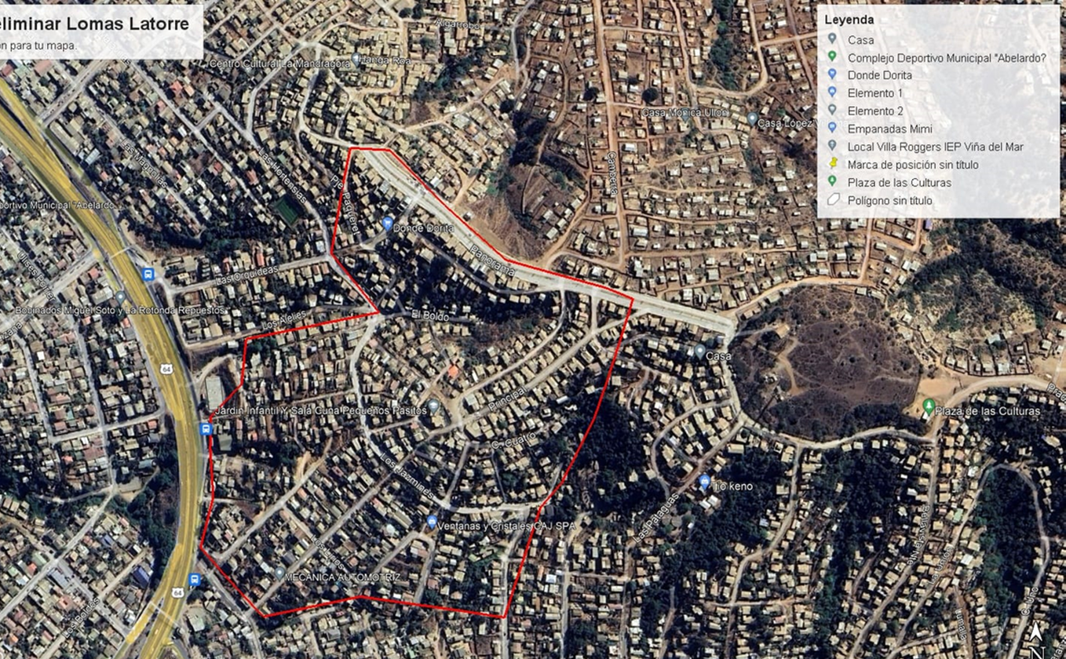
Comunidad Investigación, Intervención Social Universitaria (CIINSU 2024): Una respuesta interdisciplinaria a la emergencia en la población Lomas Latorre de Achupallas
Socio Formador
Polígono Territorial: Lomas Latorre, Achupallas
“JJVV 86 Lomas Latorre"
Contexto de incendio
Trabajo colaborativo junto a las actorias sociales e institucionales
Participación en Proyecto SENAMA
Descripción del proyecto
Cuándo : Primer semestre de 2024
Dónde : Lomas Latorre, Achupallas
Cuántos estudiantes: 70 estudiantes de diversas carreras: Trabajo Social; Psicología/Clínica Jurídica/Enfermería/Terapia Ocupacional/Tecnología Médica/ Clínica Odontológica/Medicina Veterinaria.

Slide 4
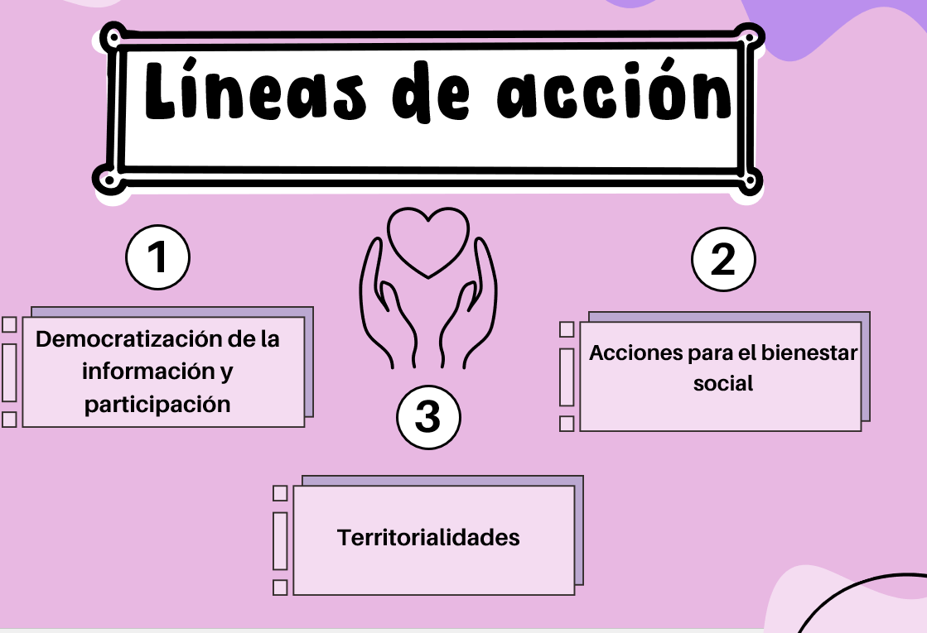
Comunidad Investigación, Intervención Social Universitaria (CIINSU 2024): Una respuesta interdisciplinaria a la emergencia en la población Lomas Latorre de Achupallas
Descripción
“las acciones formativas han impulsado permanentemente la convergencia entre la formación teórica y la formación práctica, a fin de resguardar su pertinencia con las necesidades y demandas sociales con las que cada profesional se enfrentará en sus futuros procesos de intervención social.” (Castañeda et al.,2020. p.48)
contextos dialógico-reflexivos
contextos dialógico-reflexivos así diseñados, las herramientas que se implementaron para los procesos de intervención social desarrollados desde CIINSU, implicaron repensar la acción, teniendo presente las condiciones de la realidad social.
intervención social se realicen desde la co-labor y la co-creación dando una mirada integral a la VCM, de la carrera y universidad.
Trabajo Interdisciplinario.

Slide 5
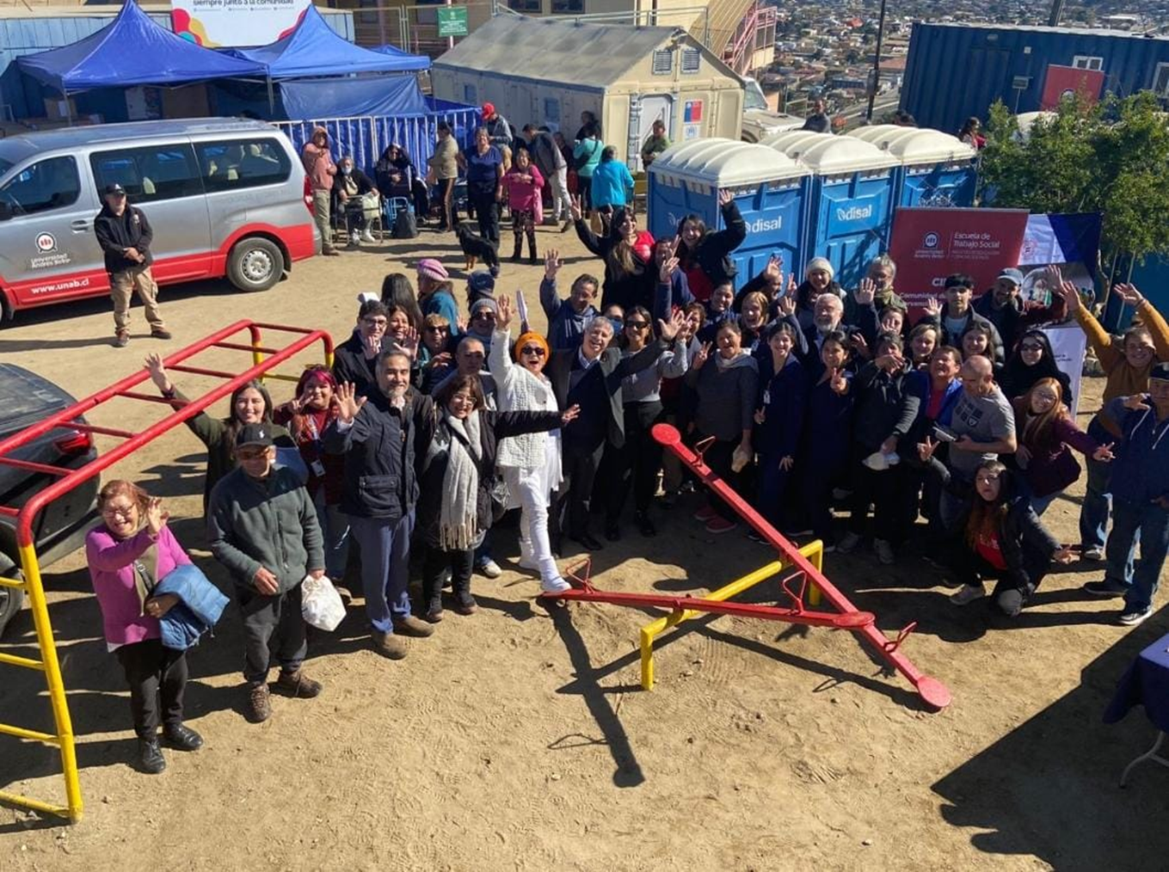
Comunidad Investigación, Intervención Social Universitaria (CIINSU 2024): Una respuesta interdisciplinaria a la emergencia en la población Lomas Latorre de Achupallas
Trabajo Social: Articulación del Proyecto y de actores territoriales; democratización de la información, informes sociales y preocupación línea de bienestar social.
Clínica Jurídica: Su aporte hacia la comunidad consta de ofrecer asesoramiento jurídico y posibilidad de ingresar casos como por ejemplo: Pensión de alimentos, relación directa regular, posesión efectiva, divorcio, medidas de protección, etc.
Psicología y Enfermería: Atención en Salud Mental y Física Personas Mayores. Proyecto SENAMA
M.Vet: Atención médica, desparasitar, vacunación para perros y gatos.
Odontología: chequeo dental o diagnóstico, socio educación sobre higiene bucal y posibilidad de derivación gratuita a clínica odontológica.
Terapia Ocupacional: Intervención domiciliaria, higiene del sueño, promoción de la salud, etc.
Tecnología Médica: Exámenes de todo tipo, desde glucosa, glicemia, de sangre, colesterol, triglicéridos, para su posterior entrega de resultados y orientaciones.
DGDE: Varias Carreras, apoyo en la remoción de escombros.
Del
Aporte de las Carreras: Una mirada Interdisciplinar

Slide 6
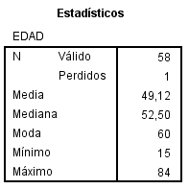
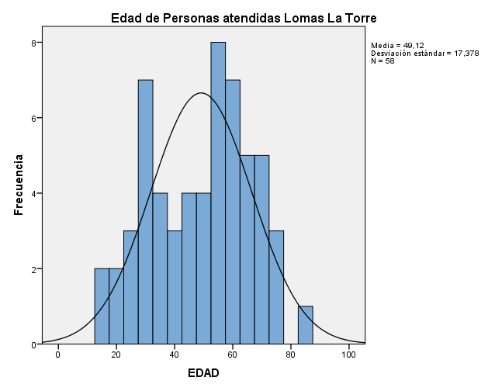
Personas que responden encuesta de satisfacción Lomas La Torre
Personas que responden encuesta de satisfacción Lomas La Torre
El análisis se realiza con 58 encuestas respondidas en diferentes momentos del trabajo en terreno. La edad promedio de las personas que respondieron la Encuesta de Satisfacción es de 49,12 años, con edades que van de 15 a 84 años.
En general, de acuerdo al gráfico, se da una mayor frecuencias sobre los 40 años de edad.

Slide 7
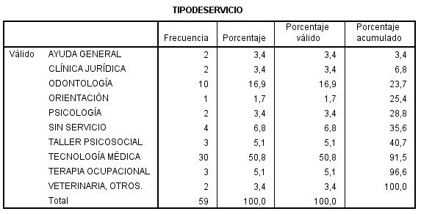
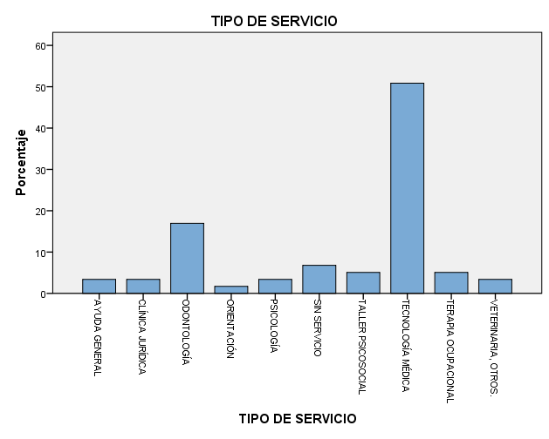
Tipo de servicio que reciben las personas que responden a la Encuesta de Satisfacción (Carreras)
El tipo de prestación se describe en la Tabla de frecuencias y Grafico, se incluyen actividades masivas como los Operativos de algunas carreras y las atenciones personalizadas o participación en Talleres. Es importante señalar que se trata de personas que responden la encuesta, no del total de atenciones que se efectuaron.

Slide 8
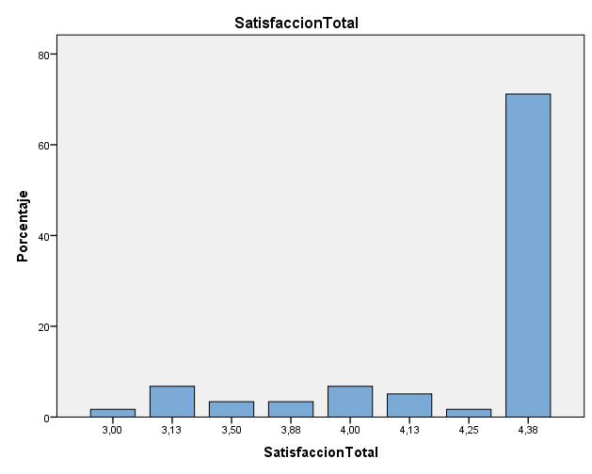
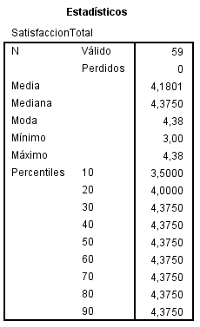
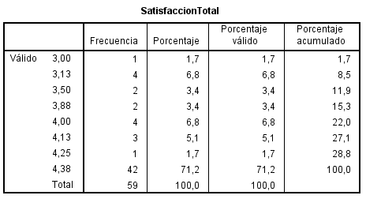
Evaluación Promedio Total Encuesta de Satisfacción (1 = Muy en desacuerdo – 5 = Muy de acuerdo)
Los datos se refieren al promedio calculado de Satisfacción por los servicios recibidos. Según los percentiles, el 80% señala estar “De acuerdo” a “Muy de acuerdo” con la opción Satisfacción por los servicios recibidos. Así también, que el 71% refiere estar “Muy de acuerdo” con el mayor grado de satisfacción por los servicios.
La Moda 4,38 muestra que la mayor frecuencia se encuentra en opciones de “De acuerdo”, mostrando una opción clara de Satisfacción, mientras que no se observan promedios con opciones bajo 3, que corresponde a niveles de insatisfacción, en este caso el valor 3 es la alternativa neutral y corresponde sólo a un 1,7%.

Slide 9
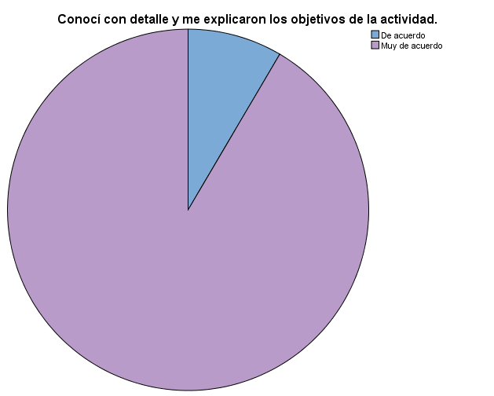
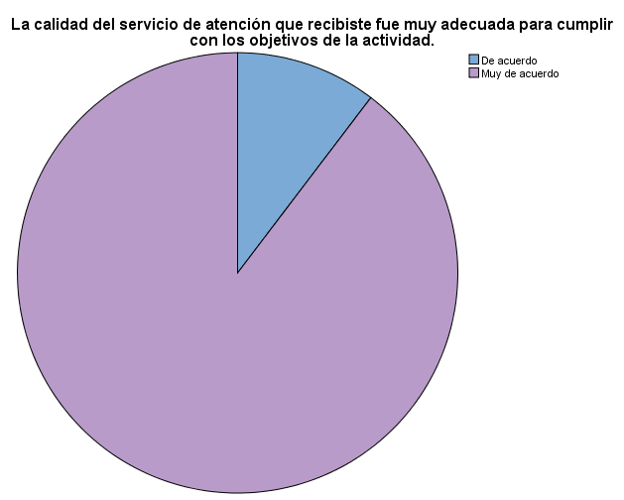

Slide 10
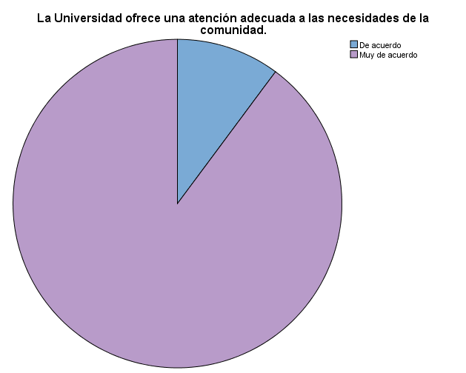
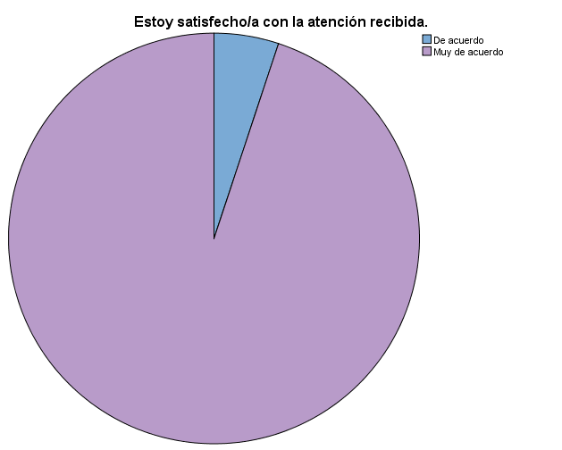

Slide 11
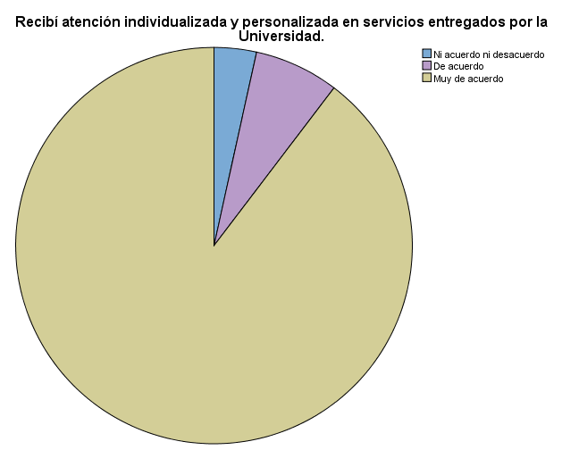
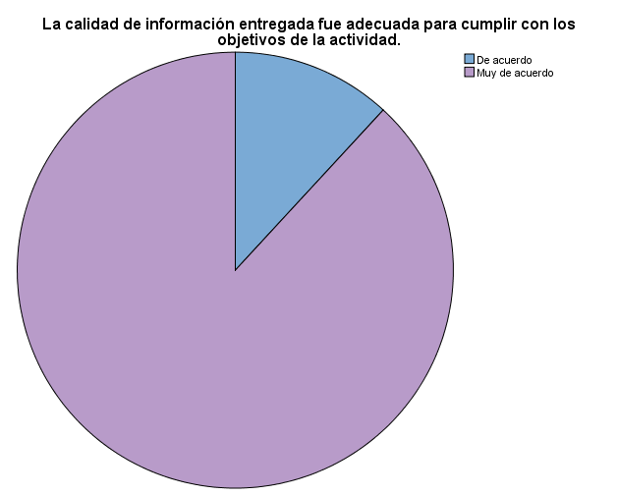
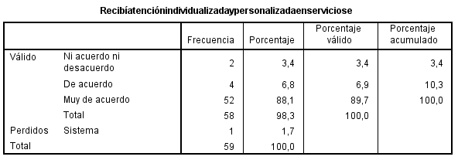

Slide 12
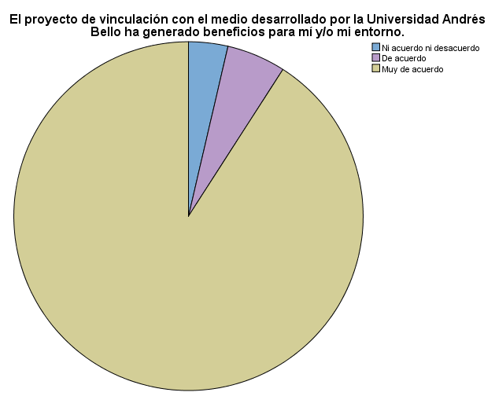
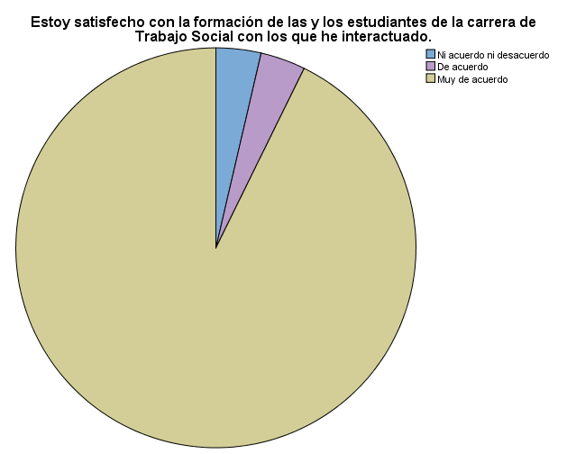
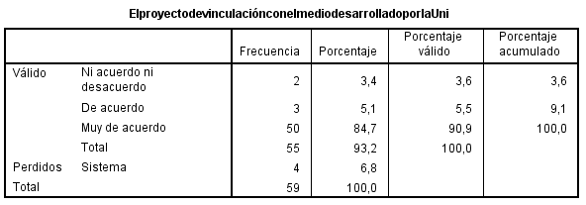

Slide 13
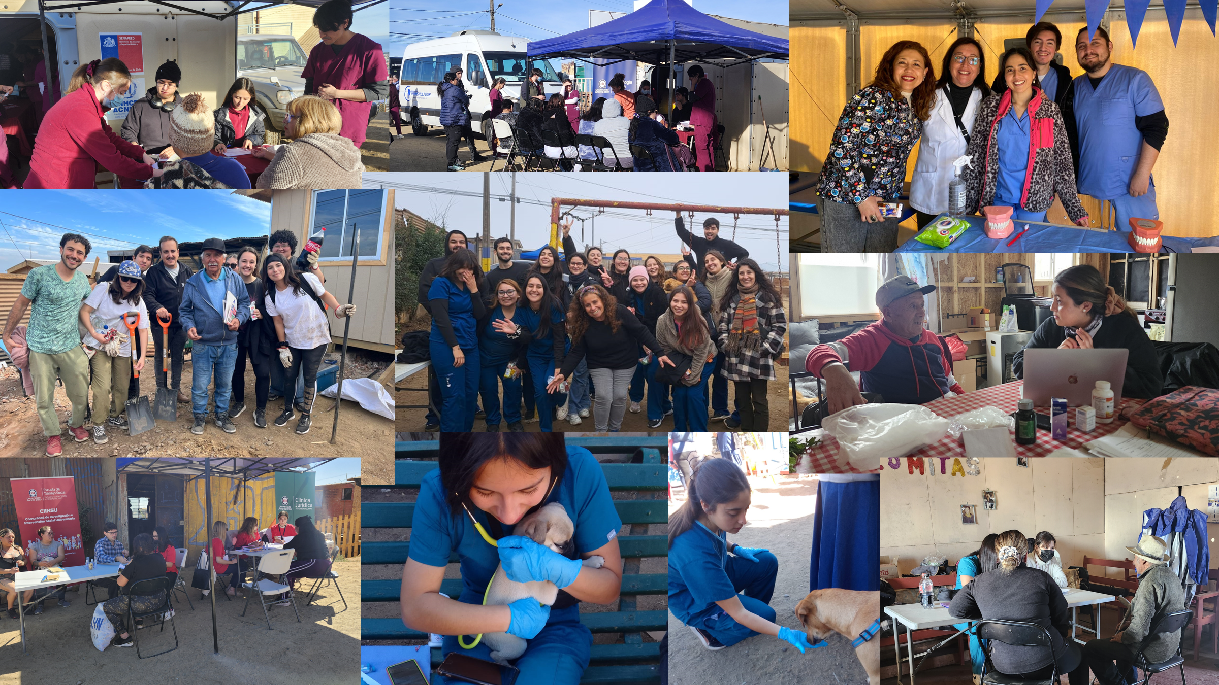
Título del proyecto

Slide 14
Seminario Buenas Prácticas 2024
www.vinculacion.unab.cl
Notes:
You can safely remove this slide. This slide design was provided by SlideModel.com – You can download more templates, shapes and elements for PowerPoint from http://slidemodel.com

